Slide 1
Трансплантация в Республике Бурятия

Slide 2
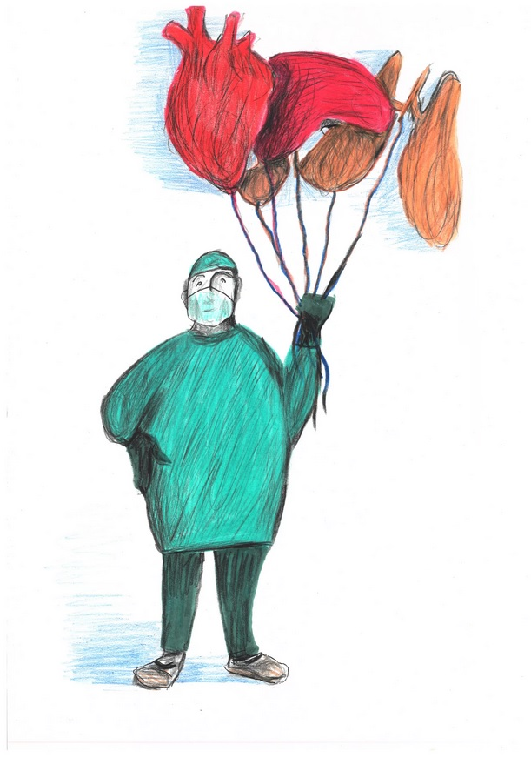
Трансплантоло́гия — раздел медицины изучающий проблемы трансплантации органов (в частности, почек, печени, сердца), а также перспективы создания искусственных органов.

Slide 3
История трансплантации почки. Как все начиналось.
В1902 г Уллманн (Вена) впервые пересадил почку в опытах на собаках, органы функционировали несколько дней.
1904-1910гг Каррел и Гутри заложили основы современной сосудистой хирургии, успешно пересадив почки, сердца и другие органы животным. Каррел однако заметил, что после некоторого времени почки переставали функционировать и высказал мысль о том, что "нельзя рассматривать возникающие расстройства как вызванные хирургическими факторами; эти расстройства нужно расценивать как вызванные хозяином, т.е. биологическими факторами".
В 1906 г Жабулей пересадил почки свиньи и козы в конечности людей, страдающих ХПН; каждая из почек функционировала 1 час.
В 1946 г Hufnagel, Hume, Landsteiner пересадили трупную почку молодой женщине, погибавшей от ОПН в больнице Peter Bent Brigham. Почка была пришита к ее плечевым сосудам в палате. Почка сразу же выдала мочу и состояние пациентки улучшилось. Несмотря на то, что трансплантат через 48 часов пришлось удалить, больная вступила в период восстановления диурез и выздоровела.

Slide 4
История трансплантации почки. Как все начиналось.
В1951г Дюбуа (Франция) разработал современную методику пересадки почки.
В 1953г была произведена первая пересадка от живого родственника (мать пожертвовала свою почку сыну, чья единственная почка была повреждена в автоаварии).
Первая пересадка почки между идентичными близнецами была произведена 23 декабря 1954г, почка хорошо функционировала многие годы без иммуносупрессии.
1962г – внедрение азатиоприна. В1980г – циклоспорина А
В 1990г Джозеф Мюррей был удостоен Нобелевской Премии в области медицины за свою пионерскую работу по трансплантации почки. В 1954 г он успешно произвел первую пересадку человеческой почки, функционировавшей долгие годы. Работы Мюррея служат фундаментом современной трансплантологии.
В нашей стране первая трансплантация почки от живого родственного донора была выполнена академиком Петровским Б.В. 15апреля 1965г.

Slide 5
Виды трансплантации
От живого донора
От посмертного донора

Slide 6
За и против живого донорства
За
Против
1)Позволяет лечить большее количество больных, уменьшая время ожидания трансплантата
2)Операция проводится в плановом порядке
3)Трансплантация почки возможна до начала заместительной терапии
4)Режим посттрансплантационной иммуносупрессии менее агрессивен
5)Выживаемость трансплантатов более длительная, чем при трансплантации от трупных доноров
1)Медицинские
2)Хирургические
3)Социальные
4)Финансовые
5)Психологические
6)Риски коммерциализации и криминализации

Slide 7
Посмертный донор – любой умерший, который в соответствие с законодательством своей страны не высказал отказа от посмертного донорства или выразил желание стать донором органов после смерти, не имеющий медицинских противопоказаний к донорству.

Slide 8
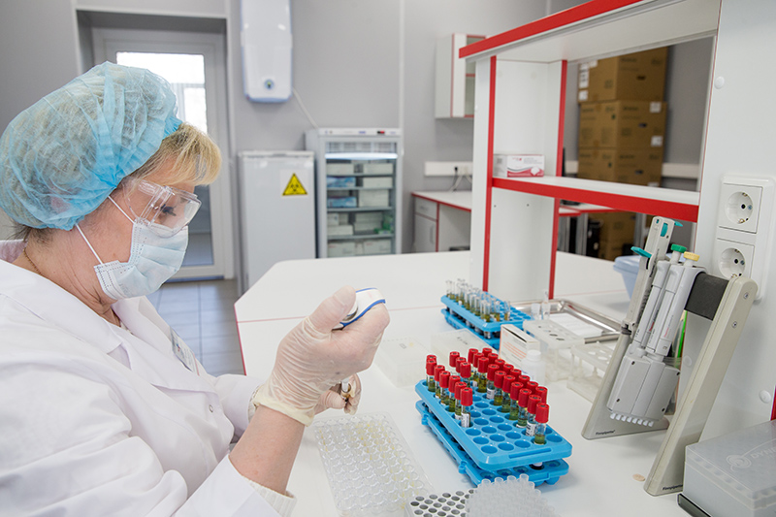
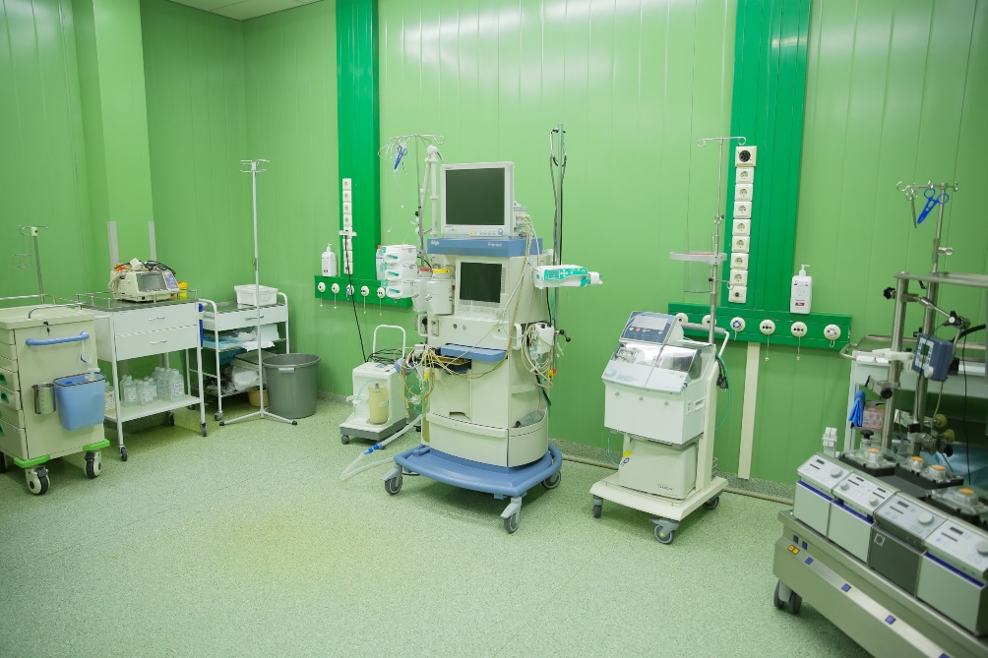
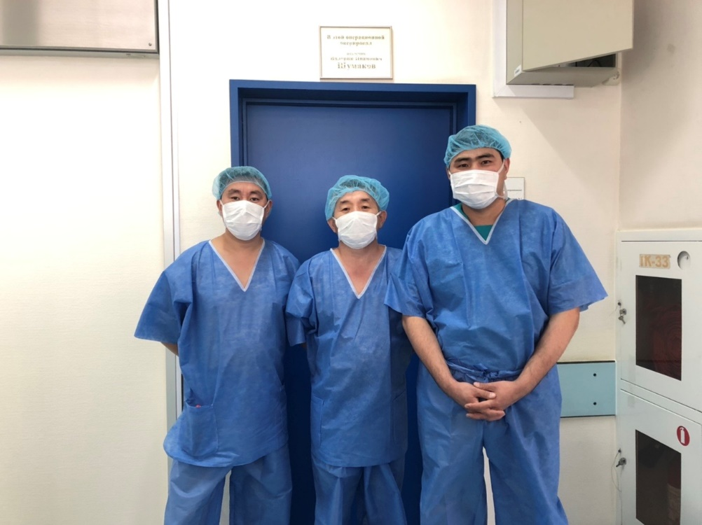
3 года подготовки

Slide 9
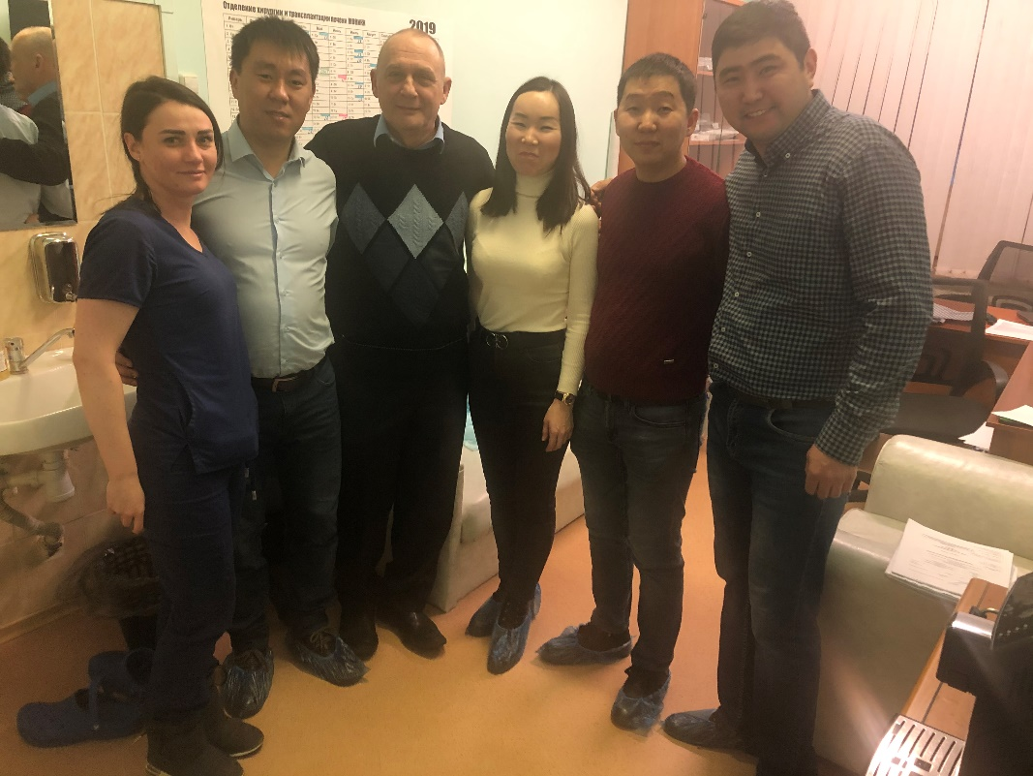
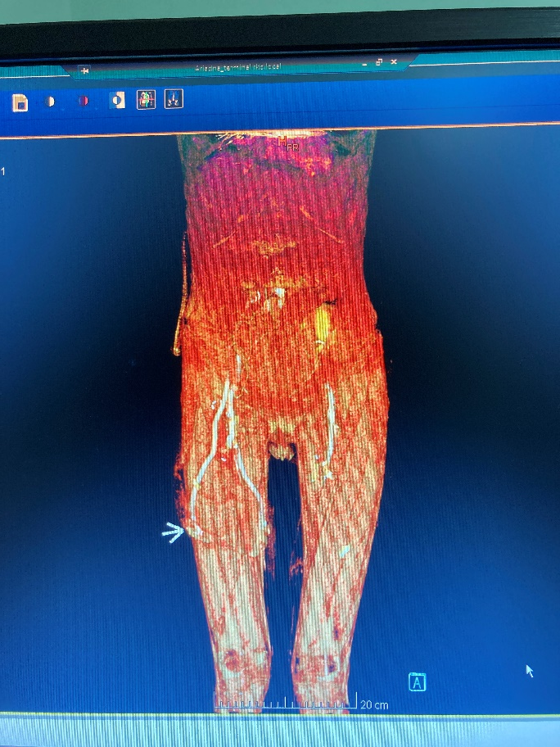

Slide 10
